Slide 1
Project须知
用户登陆
使用环境
集群操作
注意事项
附录

Slide 2
登陆
ssh 远程登陆：ssh 账户名@10.141.200.205
用户名：u学号 默认密码：123456
ssh u16307130194@10.141.200.205
用户目录为/state/partition1/students_home/u16307130194
登陆后请修改自己的密码
退出登陆：exit

Slide 3
使用环境
集群管理： rocks cluster
分布式系统架构： Hadoop 2.6.4
编程环境： java 1.8.0_60 gcc 4.4.6 python 2.7.11
分布式编程框架： MapReduce
HDFS目录：/state/partition1/

Slide 4
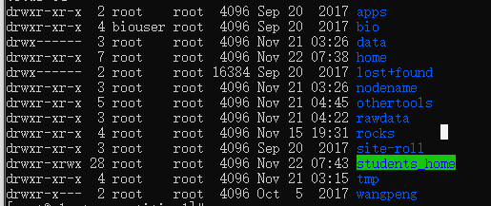
hadoop的hdfs-datanode
hadoop的hdfs-namenode
提供给大家的数据源，
大家可以选择使用
大家的个人文件存放在这里

Slide 5
使用环境
大家登陆服务器后，会进入/state/partition1/students_home/u16307130194目录，该目录为用户主目录
该文件夹可存放自己所使用的数据以及运行的程序代码
本地主机与服务器之间的文件传输：scp –r source_path destination_path 如：上传文件 scp –r file_path u16307130194@10.141.200.205:/state/partition1/student_shome/u16307130194
注：students_home文件大概能提供2T的空间，由于数据会比较大，所以请大家记得将数据放到HDFS上后，删除这里的临时存放数据。

Slide 6
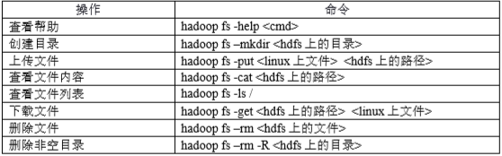
集群操作
登录集群（rocks1是你的账户） ssh u学号@10.141.200.205 Password: 123456
Hadoop shell常用命令：

Slide 7
文件操作警告
在进行hdfs的文件夹操作的时候（增加/删除/查看），
可能会多次出现以下警告。请忽略。不影响实验。

Slide 8
注意事项
wiki和sogou数据在/state/partition1/rawdata中，且已经上传到hdfs上了，在hdfs里的/data文件夹中，可以直接使用，请大家不要重复上传！浏览http://10.141.200.205:50070/explorer.html#/ ，点进/data文件夹，就可以看到上述数据。
每次执行程序的result文件夹不能覆盖，所以下次运行时就改为result1，或者删除原来的result文件夹。删除result文件夹的命令是： hadoop fs -rm -r -f /users/rocks1/16307130194/result
如果wordcount是包管理的，就是代码第一行有：package cn.edu; 或与之类似的，则运行时加上包名，cn.edu.wordcount

Slide 9
集群操作
在hadoop上运行的代码的输入文件和输出文件都需要在hdfs上
登陆后请新建以自己学号为名称（例如：16307130194）的文件夹 hadoop fs -mkdir /user/16307130194
并将自己所使用的所有输入输出HDFS数据都存放在该文件夹下
将数据文件从服务器放到HDFS上，如： hadoop fs -put /state/partition1/students_home/16307130194/wordList.txt /user/16307130194
运行代码 hadoop jar example.jar wordcount /user/16307130194/wordList.txt /user/16307130194/result
如果不指定输出的文本文件，则结果可以在相应目录下的part-r-00000文本文件下
在终端查看输出：
hadoop fs –cat /users/rocks1/16307130194/result/part-r-00000
把文件从HDFS下载到服务器
hadoop fs –get /user/16307130194/wordList.txt /state/partition1/students_home/16307130194

Slide 10

简单测试样例
复制hadoop提供的样例（$π$的计算）到自己的目录：
cp /usr/hadoop-2.6.4/share/hadoop/mapreduce/hadoop-mapreduce-examples-2.6.4.jar ./
运行：
hadoop jar hadoop-mapreduce-examples-2.6.4.jar pi 5 5

Slide 11
后台运行
当大家提交的任务要执行较长时间时候，可以使用nohup命令将其放到后台，即便退出了，进程也不会结束，具体如下：
nohup cmd >redirect_file.txt &
例如：nohup hadoop jar /usr/hadoop-2.6.4/share/hadoop/mapreduce/hadoop-mapreduce-examples-2.6.4.jar wordcount /input/*.txt /hk/hkresult >hknohup.txt &
日志hknohup会生成在当前目录下，请上传到upload的自己学号目录下面

Slide 12
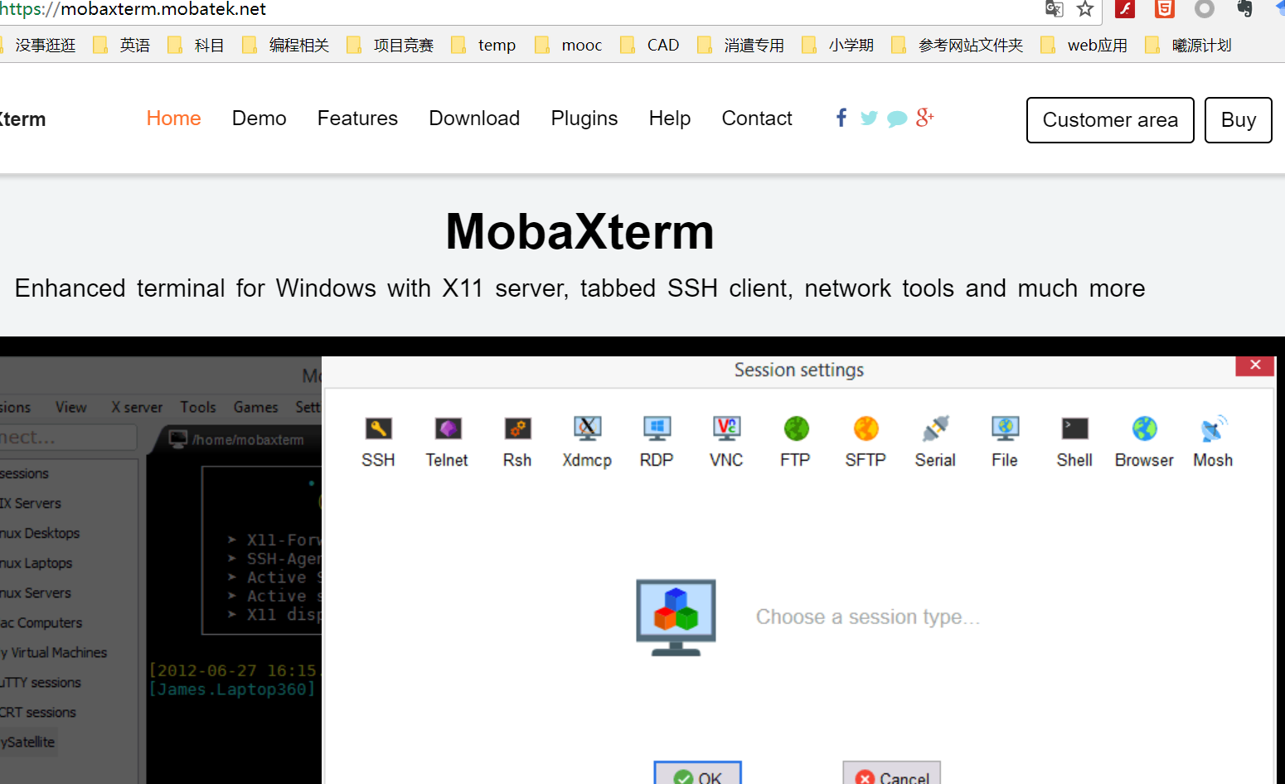
SSH终端 不习惯命令行操作的话，可使用如下ssh终端（所有ssh操作直接拖拽即可）

Slide 13
jar包 打包方法
请参考如下网址：
https://jingyan.baidu.com/article/046a7b3ed8b23ef9c27fa9b9.html

Slide 14
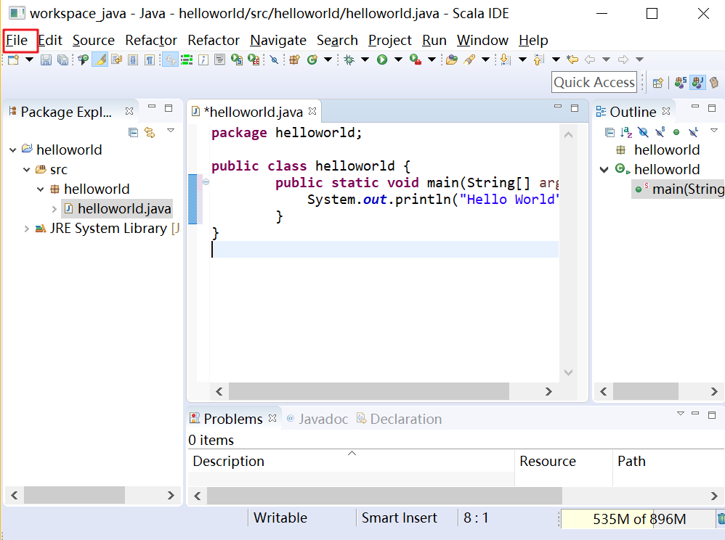

Slide 15
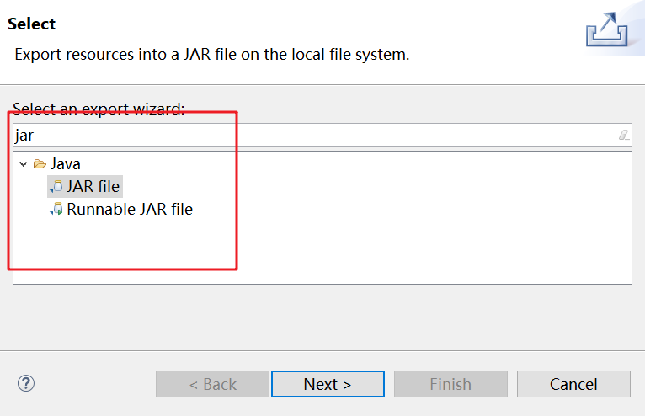
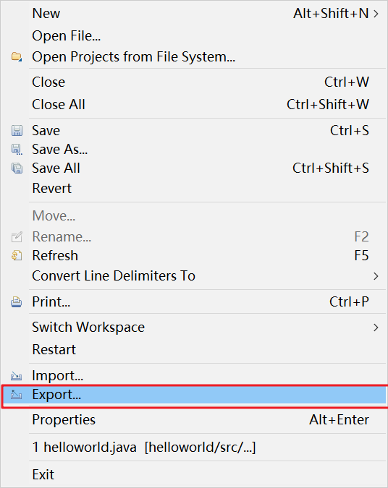
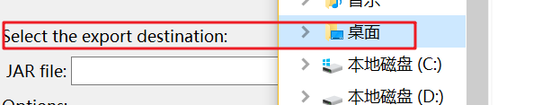

Slide 16
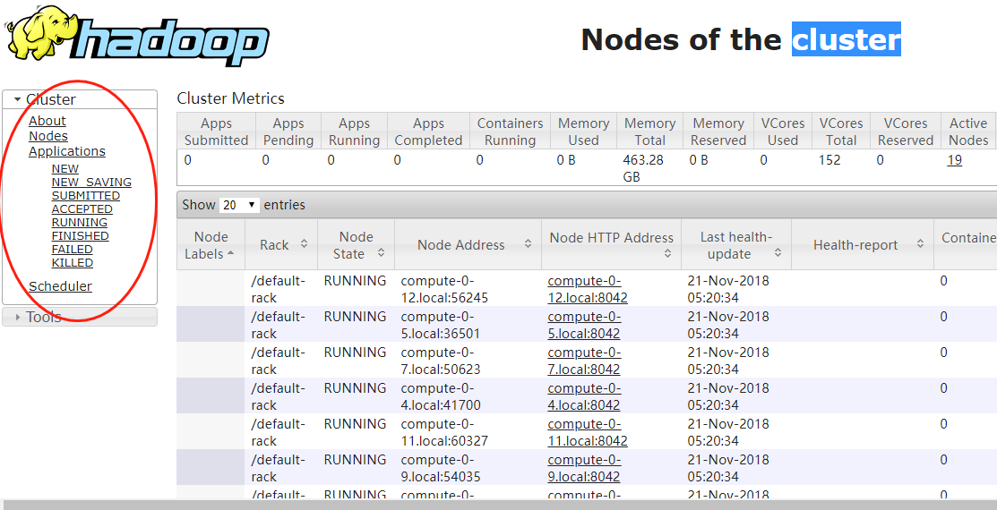
集群状态观测
查看hadoop上运行的应用，地址为：http://10.141.200.205:8088/

Slide 17
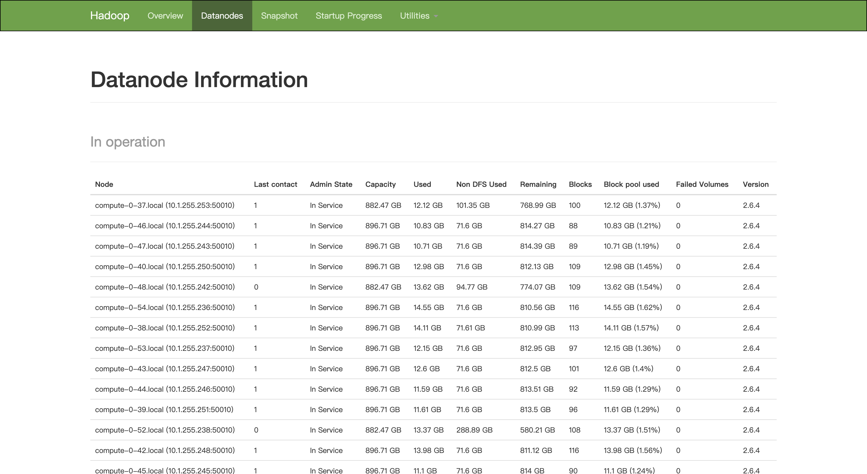
集群状态观测
查看整个集群的HDFS状态，地址为：http://10.141.200.205:50070/

Slide 18
可用节点名称
compute-0-36
compute-0-37
…
compute-0-48
compute-0-51
compute-0-52
compute-0-53
compute-0-54
一共有上述17个可用节点，另外：compute-0-49、compute-0-50、compute-0-55是坏的

Slide 19
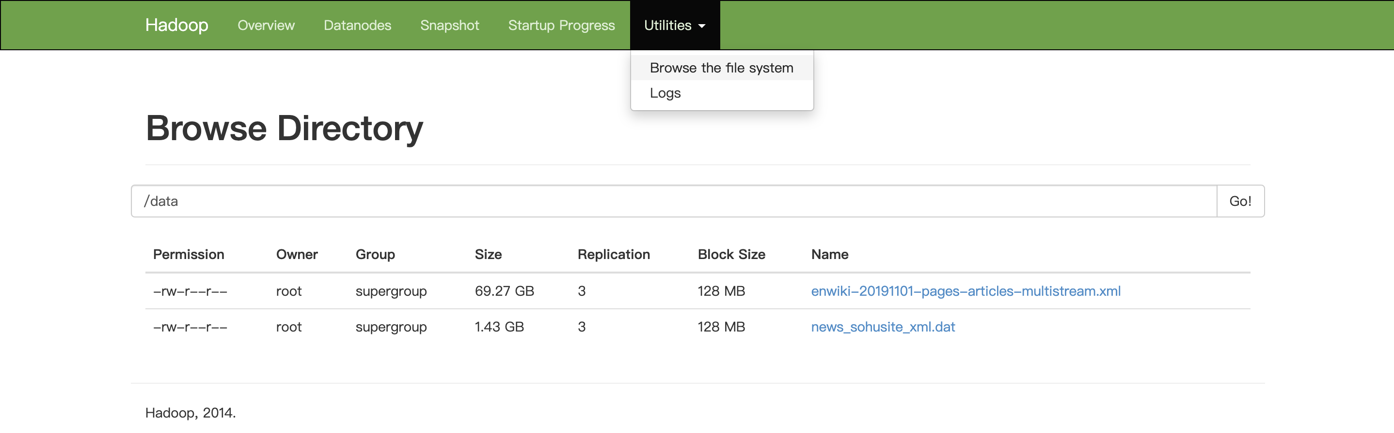
集群状态观测
查看hdfs上的数据
/data文件夹中有wiki和sogou数据，可以直接用

Slide 20

附录：参考书
如果对hadoop和MapReduce不是很了解，
可以参考/state/partition1/students_home/references目录下
的Python+Spark2.0+Hadoop书籍（请先下载到本地再查阅）

